Slide 1
專題報告
報告者：張雅婷

Slide 2
1
主題與架構
Topic & Structure
目錄content
2
畫面構想
UI Design
CONTENT

Slide 3
Part one
01
主題與架構

Slide 4





主題
一個可以讓使用者在家裡自行鍛鍊身體的網站

Slide 5
架構
專題網頁
前台
會員後台
管理者後台
首頁
教學區
關於
管理計時器
會員管理
前台顯示
管理

Slide 6
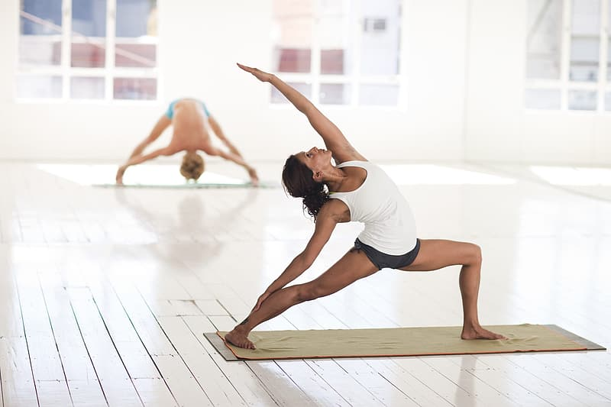
使用者可以在這裡做什麼?
學習可在家進行的鍛鍊、拉筋動作
使用自訂計時器進行鍛鍊
進行外出運動前後的暖身與收操

Slide 7
Part two
02
畫面構想

Slide 8


LOGO
user name
Log in
Sign up
Menu
首頁
開始鍛鍊
Banner
關於
註冊
User name
Tools
姓名
完成
Welcome back !
我的計時器
管理
計時器
帳號
歡迎回來，這是歡迎訊息…
密碼
Login in
請再次輸入密碼
開始鍛鍊
確認
運動前暖身
肩部拉伸
核心鍛鍊
睡前拉伸
f

Slide 9




Logo
user name
Banner
分 類
運動前暖身
i
運動後收操
search for poses…
核心鍛鍊
運動前暖身
肩部拉伸
腰部拉伸
背部拉伸
睡前拉伸
肩部暖身
頭頸暖身
腰部暖身
腿部暖身
手部暖身
腳關節暖身

Slide 10



Logo
運動前暖身 > 肩部暖身
user name
動作解說
下一個動作
video
text
i
上一個動作
功 用
訓練量建議
text
text

Slide 11

Logo
user name
關於
關於
picture
i
目 的
text

Slide 12

Logo
適用對象
user name
i
建 議
您的姓名是….
您的信箱是….
Leave Us A Message…
請輸入標題
歡迎給我們一點建議喔，想說什麼都可以告訴我們blablabla…
想告訴我們什麼呢…

Slide 13



Logo
user name
計時器
請輸入名稱…
計時器名稱
計時步驟
0:30
>
0:10
0
0
0
循環次數
5
次
i
是否倒數
是
結束時響鈴
否
儲存
目前計時秒數
Next …

Slide 14
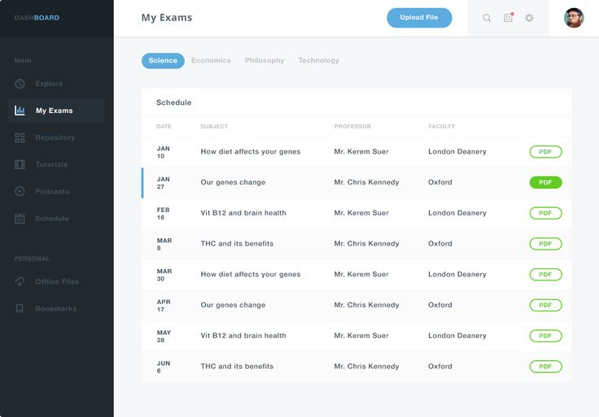
後台

Slide 15
PROJECT
感謝大家的聆聽
Thanks
WORK HARD

